Slide 1
PHÒNG GIÁO DỤC VÀ ĐÀO TẠO QUẬN LONG BIÊN
TRƯỜNG MẦM NON HOA MỘC LAN
GIÁO ÁN
LĨNH VỰC PHÁT TRIỂN NGÔN NGỮ
ĐỀ TÀI
Thơ: Mùa Xuân
Lứa tuổi: Mẫu giáo Bé 3- 4 tuổi

Slide 3
I/ Mục đích yêu cầu
1/Kiến thức:
-Trẻ biết tên bài thơ: Mưa xuân
- Trẻ hiểu nội dung bài thơ:Bài thơ nói về vẻ đẹp của những hạt mưa xuân, những hạt mưa rơi nhẹ trên mái tóc em như những giọt sương trên cành lá. Thông qu bài thơ muốn nói về niềm vui của bạn nhỏ khi mùa xuân đến
2/ kỹ năng :
Trẻ có kỹ năng đọc thơ to, rõ ràng
Trẻ có kỹ năng thể hiện tình cảm yêu thích của mình với mùa xuân.
Trẻ có kỹ năng trả lời câu hỏi của cô to, rõ ràng mạch lạc
Trẻ có kỹ năng cảm nhận được vẻ đẹp của mùa xuân , mưa xuân .
3/ Ngôn ngữ :
Rèn ngôn ngữ mạch lạc cho trẻ
Trẻ hiểu mợt số từ khó như :
+ “ nhè nhẹ”: là thể hiện sự nhẹ nhàng rơi của hạt mưa.
+ “ Nghiêng nghiêng”: Em bé nghiêng đầu bên má
3/ Thái độ :
Trẻ ngồi học ngoan.
- Trẻ thích thú khi tham gia hoạt động và làm theo yêu cầu của cô
II. Chuẩn bị :
1/ Địa điểm : Trong lớp, trẻ ngồi trên ghế theo hình chữ U
2/ Đồ dùng: những hình ảnh đẹp về mưa xuân, mùa xuân,
Tranh minh họa nội dung bài thơ
Slide minh họa nội dung bài thơ

Slide 4
Các bước tiến hành
1/ Ổn định tổ chức
Đàm thoại với trẻ về mùa xuân, về vẻ đẹp của mùa xuân, thời tiết mùa xuân
Cô và trẻ cùng hát bài hát: Mùa xuân đến rồi
2/ Vào bài :
Cô giới thiệu tên bài thơ “ Mưa xuân”
Cô đọc cho trẻ nghe lần 1 bằng giọng diễn cảm và một vài hành động minh họa
+ Hỏi trẻ tên bài thơ cô vừa đọc ?
Đọc cho trẻ nghe lần 2 kết hợp với các hình ảnh trên slide về nội dung bài thơ
Đàm thoại giúp trẻ hiểu nội dung bài thơ
+ Bài thơ có tên là gì?
+ Bài thơ nói về gì?
“ Mưa xuân nhè nhẹ - trên mái tóc em”
GV giải thích từ “ Nhè nhẹ” sự nhẹ nhàng rơi của hạt mưa
+ Hạt mưa xuân trên mái tóc bé làm cho bé tưởng những hạt mưa là hạt gì?
“ Như hạt sương đêm – đậu trên cành lá”
GV giải thích từ “ nghiêng nghiêng”nói đến em bé đang nghiêng đầu về bên má
+ Khi chào đón những hạt mưa rơi cảm nhận của em bé về mùa xuân như thế nào?
“ Nghiêng nghiêng bên má- Chào đón mưa rơi – Em ngẩng nhìn trời – xuân sang đẹp quá”
ND bài thơ:thơ:Bài thơ nói về vẻ đẹp của những hạt mưa xuân, những hạt
mưa rơi nhẹ trên mái tóc em như những giọt sương trên cành lá. Thông qua bài thơ
muốn nói về niềm vui của bạn nhỏ khi mùa xuân đến
Cảm nhận của trẻ khi đọc bài thơ
GV đọc lại bài thơ lần 3
Trẻ đọc thơ : cả lớp đọc 2 làn; nhóm đọc thơ (3 nhóm); cá nhân trẻ đọc
3/ Kết thúc : Cô và trẻ cùng chơi trò chơi “ Trồng nụ trồng hoa”

Slide 5
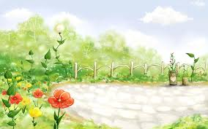
Mình cùng ngắm mưa xuân

Slide 6
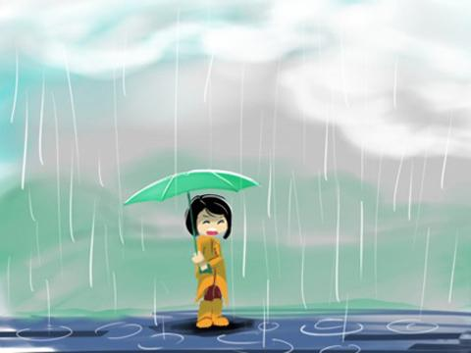

Slide 7
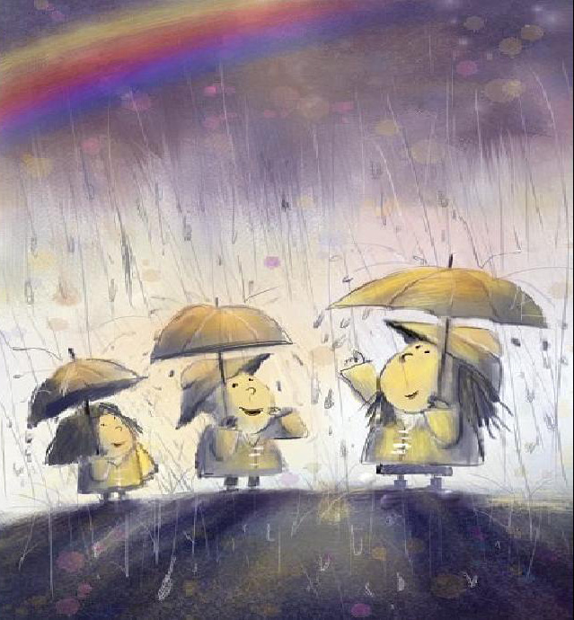

Slide 8
Cùng nghe cô đọc thơ

Slide 9
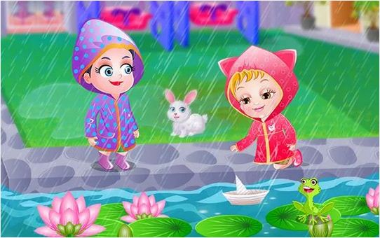
Mưa xuân nhè nhẹ
Trên mái tóc em

Slide 10
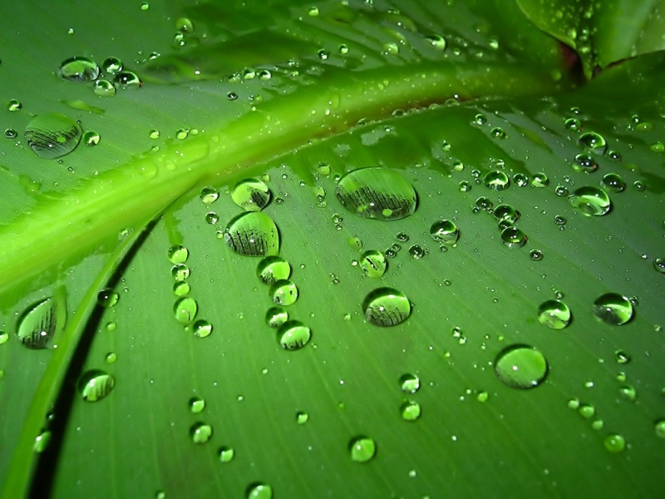
Như hạt sương đêm
Đậu trên cành lá

Slide 11
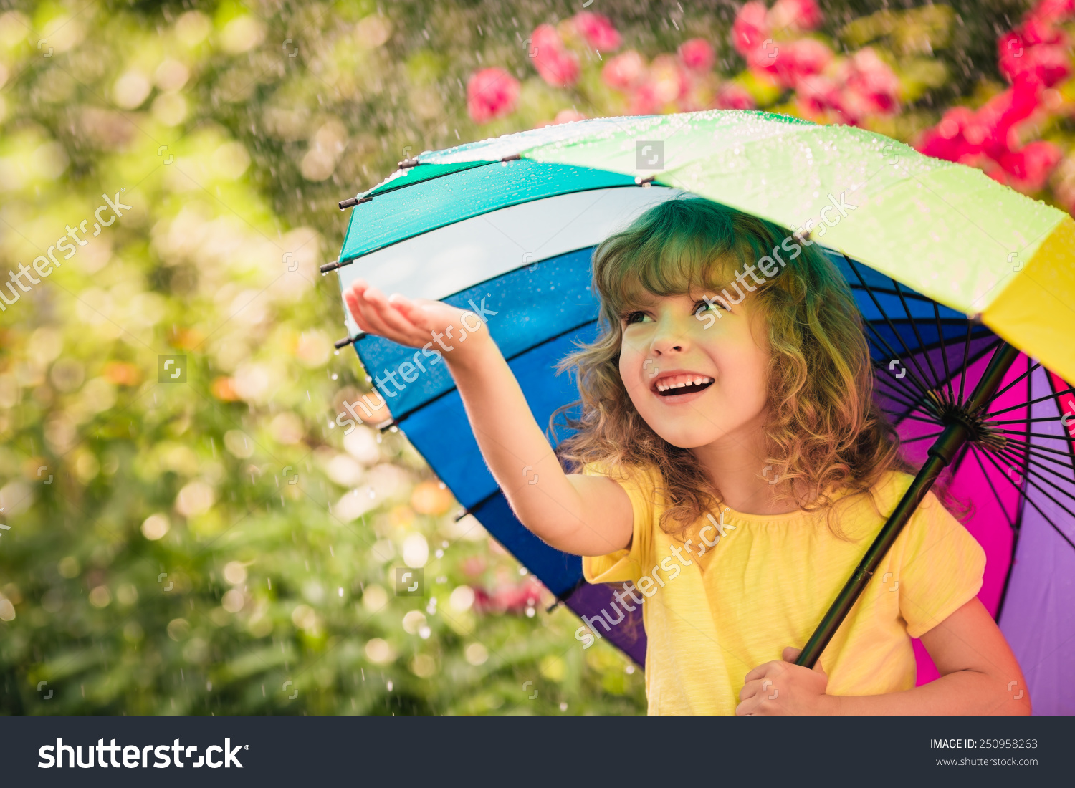
Nghiêng nghiên bên má
Chào đón xuân sang
Em ngẩng nhìn trời
Xuân sang đẹp quá

Slide 12
Đàm thoại

Slide 13
Bài thơ nói về hiện tượng
thời tiết gì?

Slide 14
Hạt mưa xuân trên mái tóc bé
làm cho bé tưởng
những hạt mưa là hạt gì?

Slide 15
Khi chào đón những hạt mưa rơi
cảm nhận của em bé
về mùa xuân như thế nào?

Slide 16
Bé đọc thơ

Slide 17
kết thúc tiết học

